Slide 1

Литература
5
класс
И.С.Тургенев
Рассказ «Муму».
Урок 1.

Slide 2

ПЛАН УРОКА
1. Повторение.
2. Россия 40-50-х годов XIX века. Крепостное право.
3. История создания.
4. Публикация рассказа.
5. Жизненные истоки рассказа.
6. Прототипы образов главных героев.
Notes:
Пытались взаимосвязьвеществ

Slide 3
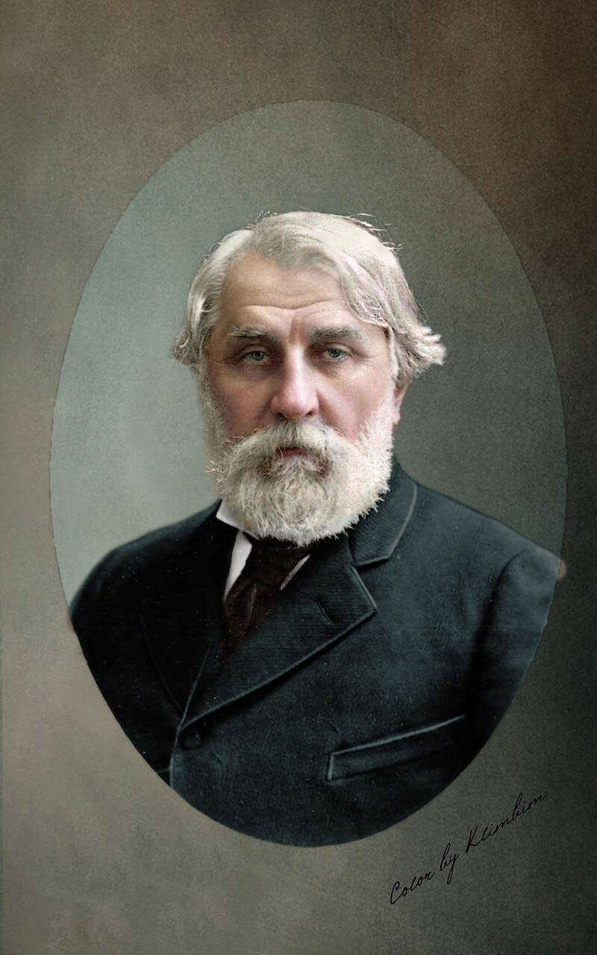
ПОВТОРЕНИЕ
Где и когда родился И.С.Тургенев?
Кем были родители И.С.Тургенева?
Где учился И.С.Тургенев?
Перечислите наиболее известные произведения И.С.Тургенева.
Какая книга И.С.Тургенева носила антикрепостническую направленность?
В каких журналах сотрудничал И.С.Тургенев?
Когда и где умер И.С.Тургенев?
Где похоронен И.С.Тургенев?
Notes:
Пытались взаимосвязьвеществ

Slide 4
ПРОВЕРЬТЕ СЕБЯ!
1. 28 октября 1818 г. в г.Орле.
2. Сергей Николаевич Тургенев – отставной полковник; Варвара Петровна Тургенева (Лутовинова) – богатая помещица.
3. В частном пансионе в Москве, в Московском университете, в Петербургском университете, в Берлинском университете.
4. Романы: «Рудин», «Дворянское гнездо», «Накануне», «Отцы и дети», «Дым», «Новь», цикл рассказов «Записки охотника», рассказ «Муму» и другие.
Notes:
Пытались взаимосвязьвеществ

Slide 5
ПРОВЕРЬТЕ СЕБЯ!
5. «Записки охотника».
6. «Современник», «Вперёд».
7. В 1883 г. в Париже.
8. В Петербурге.
Notes:
Пытались взаимосвязьвеществ

Slide 6
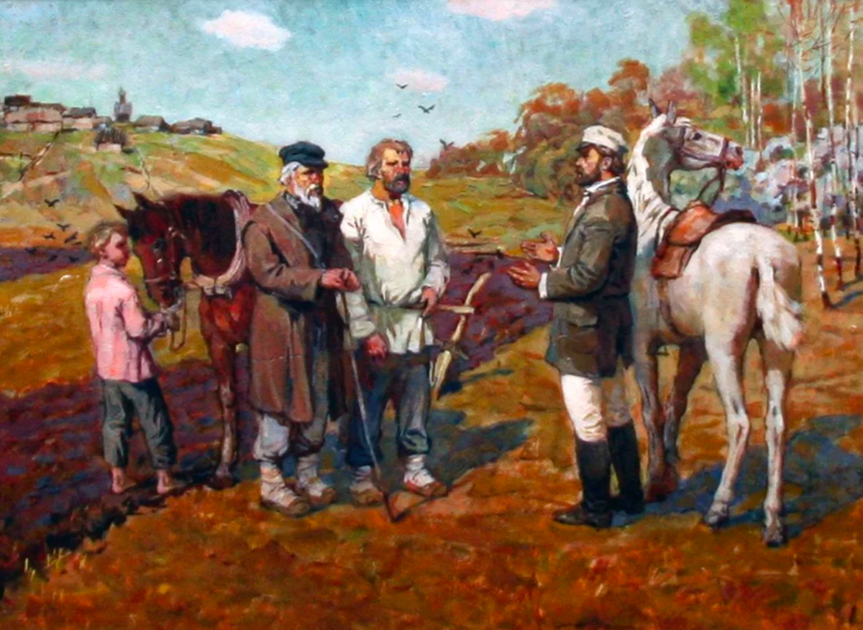
РОССИЯ 40-50-Х ГОДОВ XIX ВЕКА
Главным вопросом эпохи ХIХ века был вопрос о крепостном праве.
Notes:
Пытались взаимосвязьвеществ

Slide 7
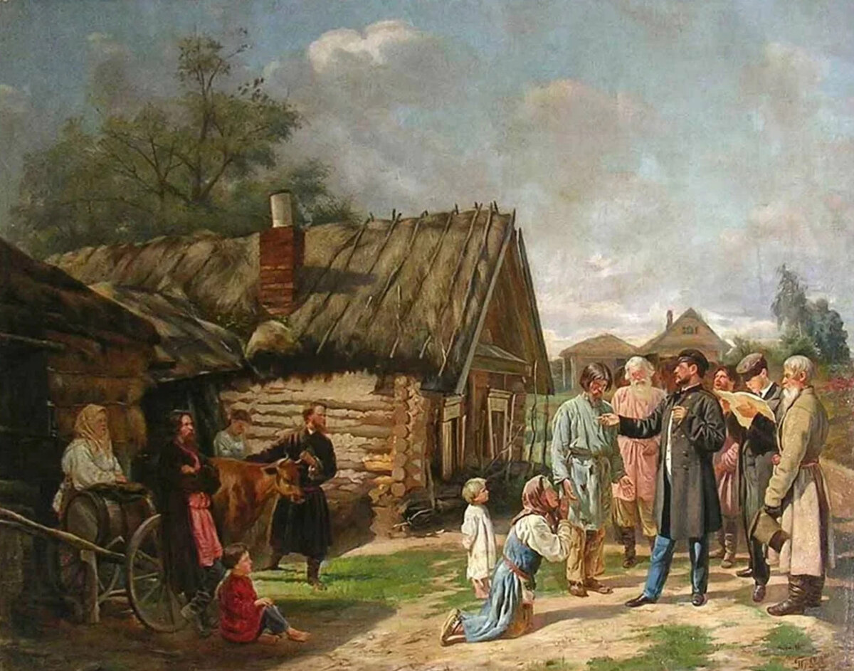
НЕМНОГО ИСТОРИИ
Крепостное право – это форма зависимости крестьян, при которой они прикреплены к земле и подчинены административной и судейской власти помещика.
На протяжении XV-XVII веков в России сформировалась система крепостного права, которая определила положение крестьян в обществе империи на долгие годы вперед, вплоть до отмены крепостного права в 1861 году.
Notes:
Пытались взаимосвязьвеществ

Slide 8
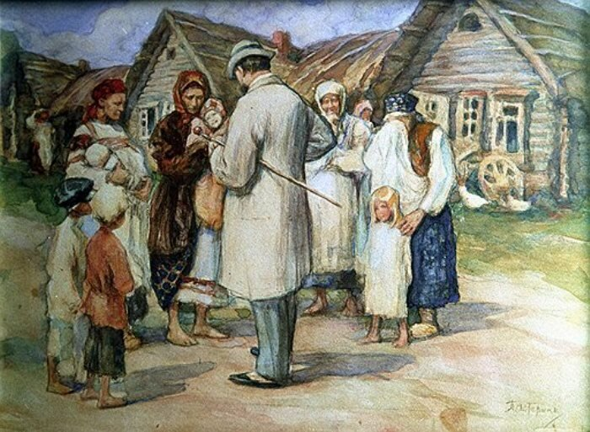
НЕМНОГО ИСТОРИИ
Дворянство и духовенство считались привилегированными сословиями. Дворяне имели право владеть землей и людьми — крепостными крестьянам. Больше половины крестьянского населения Центральной России было крепостным.
Дворянин, которому принадлежали крестьяне, мог назначать им какие угодно наказания, мог продавать крестьян, например, продать мать одному помещику, а её детей — другому.
Notes:
Пытались взаимосвязьвеществ

Slide 9
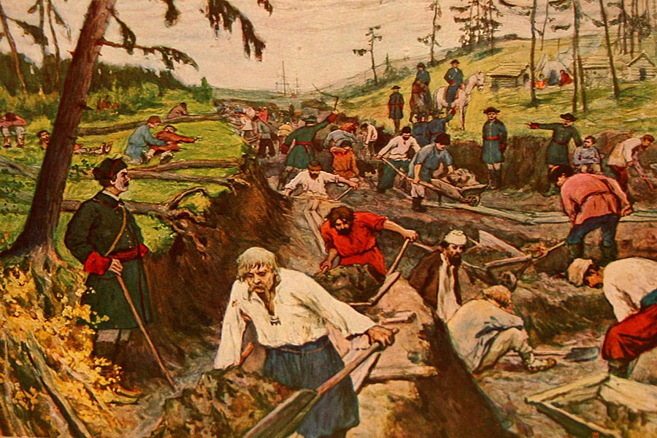
НЕМНОГО ИСТОРИИ
Крепостные крестьяне считались по закону полной собственностью господина. По сути, это была форма рабства. Крестьяне должны были работать на помещика на его поле (барщина) или отдавать ему часть заработанных денег (оброк).
Notes:
Пытались взаимосвязьвеществ

Slide 10
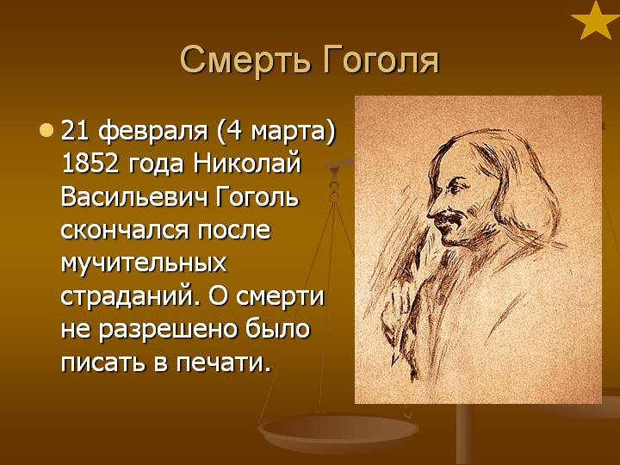
1852 ГОД
И.С.Тургенев опубликовал некролог на смерть Н.В.Гоголя в газете «Московские ведомости». Правительство расценило это как ослушание. Николай приказал посадить Тургенева на месяц под арест.
Notes:
Пытались взаимосвязьвеществ

Slide 11

ИСТОРИЯ СОЗДАНИЯ
Рядом с камерой, где находился Тургенев, была экзекуционная, куда помещики присылали крепостных для наказания. Хлёст розог и крики крестьян вызывали у писателя соответствующие впечатления детства. Здесь родились строки рассказа «Муму».
Notes:
Пытались взаимосвязьвеществ

Slide 12
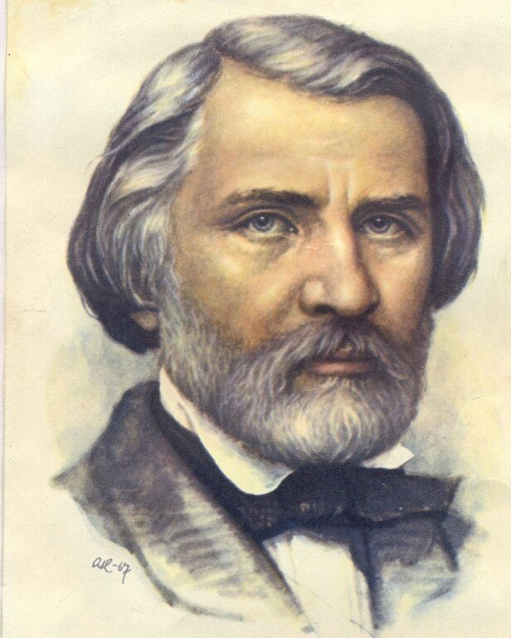
ИСТОРИЯ СОЗДАНИЯ
«Буду продолжать свои очерки о русском народе, самом странном и самом удивительном народе, какой только есть в мире».
И.С.Тургенев.
Выйдя на свободу, И.С.Тургенев прочитал своим друзьям рассказ «Муму».
Notes:
Пытались взаимосвязьвеществ

Slide 13

ПУБЛИКАЦИЯ РАССКАЗА
Рассказ был напечатан в третьей книжке журнала Н.А.Некрасова «Современник» в 1854 году.
«Муму» – первое произведение, в котором Тургенев изобличает пороки крепостничества...
Notes:
Пытались взаимосвязьвеществ

Slide 14

ЖАНР ПРОИЗВЕДЕНИЯ
Рассказ - это небольшое эпическое произведение, повествующее об одном или нескольких событиях в жизни человека.
Notes:
Пытались взаимосвязьвеществ

Slide 15
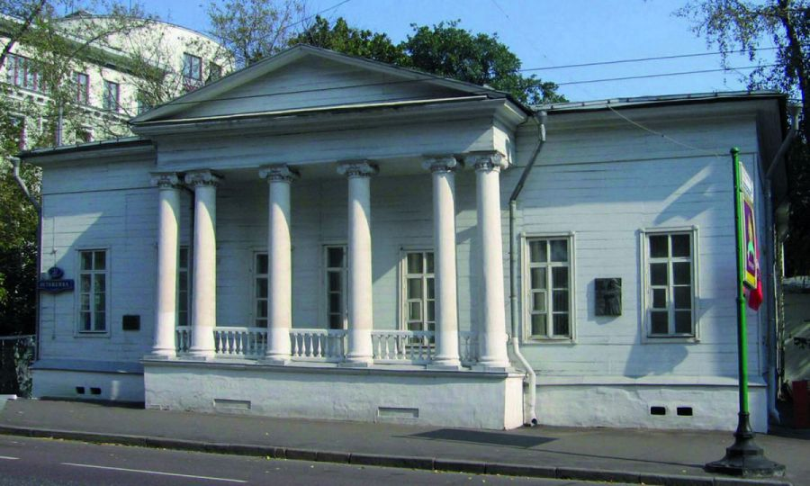
ЖИЗНЕННЫЕ ИСТОКИ
По данным исследователей, в основе произведения лежат реальные события, происходившие в московском доме матери писателя Варвары Петровны Тургеневой.
Notes:
Пытались взаимосвязьвеществ

Slide 16
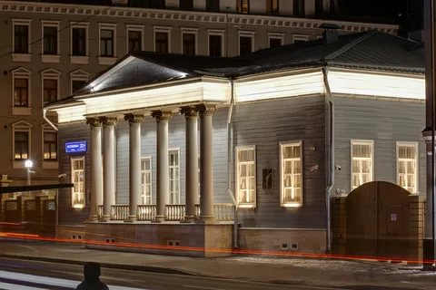
ЖИЗНЕННЫЕ ИСТОКИ
«В одной из отдалённых улиц Москвы, в сером доме с белыми колоннами, антресолью (верхний этаж с низкими потолками) и покривившимся балконом, жила некогда барыня, окружённая многочисленной дворней».
Notes:
Пытались взаимосвязьвеществ

Slide 17
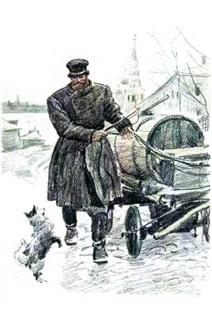
ТЕРМИН «ПРОТОТИП»
Прототип - это прообраз, действительное лицо как источник для создания литературного образа, героя.
Notes:
Пытались взаимосвязьвеществ

Slide 18
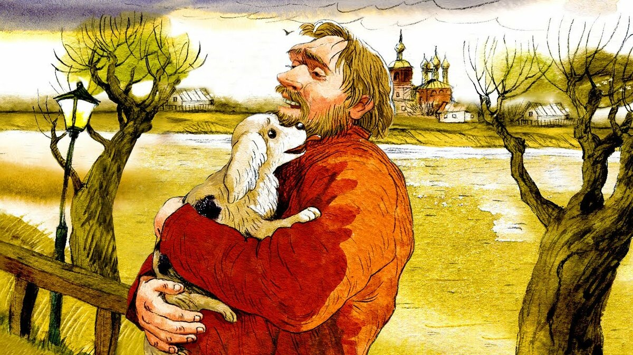
ПРОТОТИП ОБРАЗА ГЕРАСИМА
Прототипом образа Герасима был немой дворник Андрей, который жил у Варвары Петровны, матери писателя. Это был красавец с русыми волосами и синими глазами, огромного роста, очень сильный.
Notes:
Пытались взаимосвязьвеществ

Slide 19
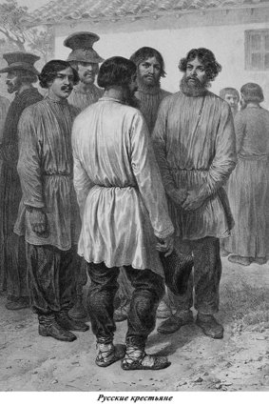
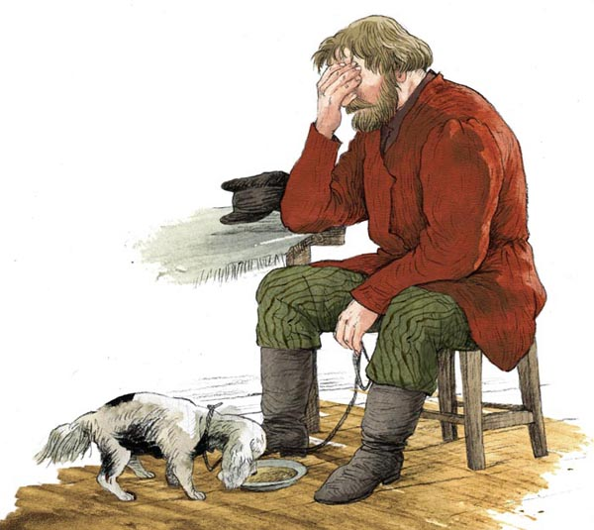
ПРОТОТИП ОБРАЗА ГЕРАСИМА
Обиды, которые терпел Герасим от своей барыни, почти полностью повторяют обиды, нанесённые реальному дворнику Андрею. Андрей, в отличие от Герасима, служил барыне до конца жизни, был верен ей и после того, как погибла собачка.
Notes:
Пытались взаимосвязьвеществ

Slide 20
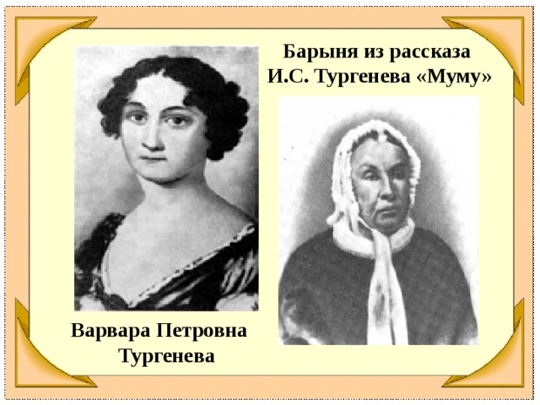
ПРОТОТИП ОБРАЗА БАРЫНИ
Прототипом образа барыни была мать И.С.Тургенева, Варвара Петровна, — женщина властная, умная и достаточно образованная, красотой не блистала.
Notes:
Пытались взаимосвязьвеществ

Slide 21
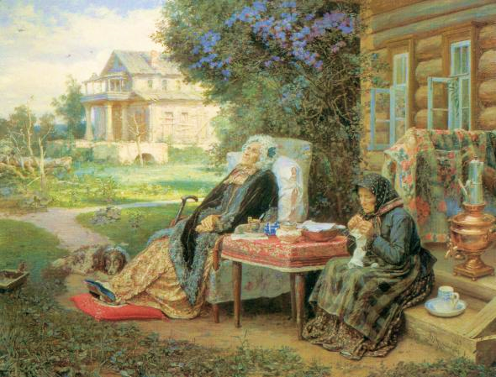
ЖИЗНЬ БАРЫНИ
Старая барыня в рассказе "Муму" - это помещица, хозяйка глухонемого дворника Герасима. Женщина ведет одинокую жизнь, она является вдовой. Ее дети разъехались: дочери вышли замуж, а сыновья где-то служат.
Автор не уточняет, как зовут барыню в "Муму", а также не указывает ее возраст и особенности внешности.
«День её, нерадостный и ненастный, давно прошёл; но и вечер её был чернее ночи».
Notes:
Пытались взаимосвязьвеществ

Slide 22
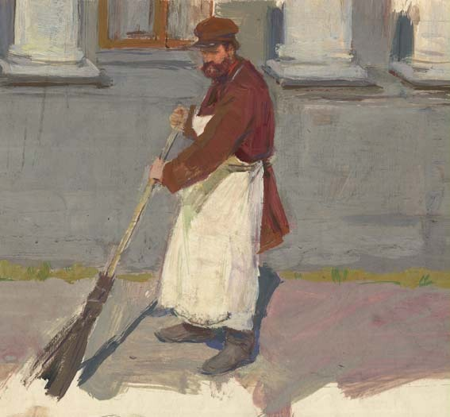
ГЛАВНЫЙ ГЕРОЙ РАССКАЗА
Дворник Герасим – главный герой рассказа. Он крепостной крестьянин.
Notes:
Пытались взаимосвязьвеществ

Slide 23
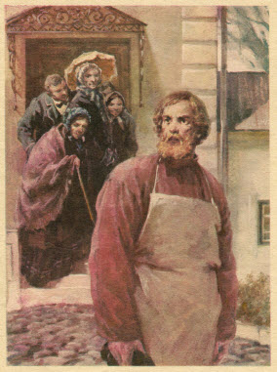
ОПИСАНИЕ ГЕРАСИМА
«Из числа всей челяди самым замечательным лицом был дворник Герасим, мужчина двенадцати вершков роста (195,5 см), сложенный богатырём и глухонемой от рождения».
Notes:
Пытались взаимосвязьвеществ

Slide 24
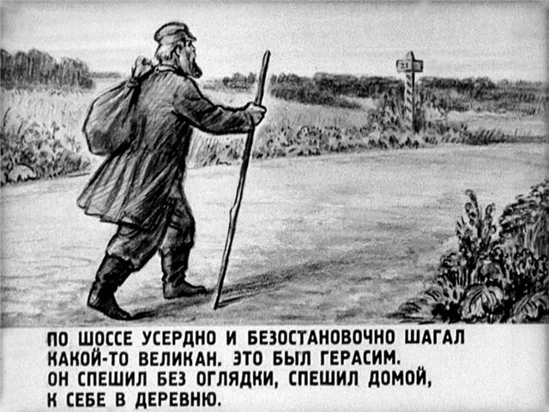
УХОД ГЕРАСИМА
В рассказе Герасим показан как бунтарь. В знак протеста он уходит от барыни в деревню пахать землю.
Notes:
Пытались взаимосвязьвеществ

Slide 25
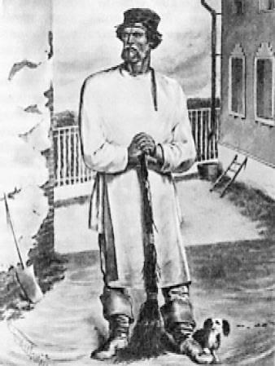
СУДЬБА ДВОРНИКА АНДРЕЯ
Андрей остался верен своей барыне. До самой смерти служил ей и, кроме неё, никого своей госпожой признавать не хотел.
Notes:
Пытались взаимосвязьвеществ

Slide 26
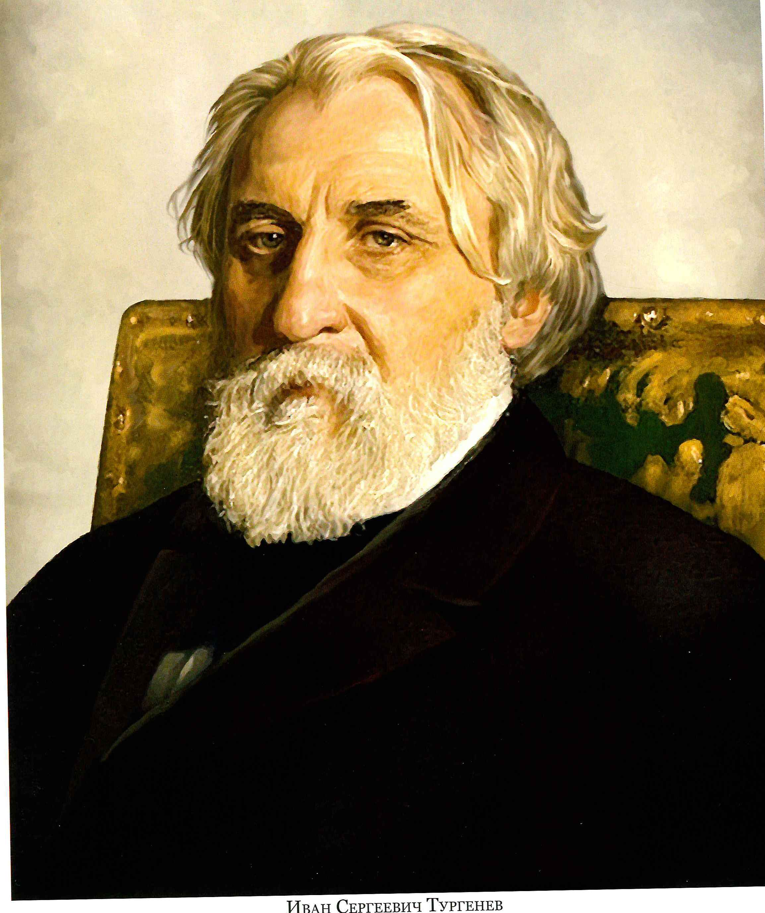
ВЫВОД
1. Тургенев, перенёсший в детстве боль и страдания, стал чутким к страданиям окружающих .
2. Силой своего таланта, общественной деятельностью Тургенев боролся с крепостным произволом.
3. По-разному сложились судьбы Андрея и Герасима: один выразил протест своим уходом, другой смирился со своей участью.
Notes:
Пытались взаимосвязьвеществ

Slide 27
ЗАДАНИЕ ДЛЯ САМОСТОЯТЕЛЬНОЙ РАБОТЫ
1. Подготовить пересказ 1 главы.
2. Составить описание Герасима, выразить своё отношение к герою.
Notes:
Пытались взаимосвязьвеществ

